Slide 1
Requêtes SQL
Licence GNU FDL - Version 1.1

Slide 2
Plan
Data Definition Language (DDL)
Data Manipulation Language (DML)
Data Control Language (DCL)
Exemples de requêtes
Sous-requêtes
Common Table Expression
Jointures
Groupement de données: GROUP BY
Statistiques: Windows Functions
Combiner des requêtes: UNION / INTERSECTION

Slide 3
Data Definition Language
Définition de la structure ou du schéma de la base:
CREATE: creation d’objet dans la base (tables, schémas, fonctions)
ALTER: modification de la structure de la base
DROP: supprime des objets de la base
TRUNCATE: supprime tous les enregistrements d’une table
COMMENT: ajoute un commentaire sur un objet (base, schéma, table, colonne, etc.)
RENAME: renomme un objet
Notes:
Attention, ici le mot schéma designe

Slide 4
Data Manipulation Language
Manipulation des objets en base;
SELECT: récupère des données depuis la base
INSERT: insère des données dans une table
UPDATE: Met à jour les données d’une table
DELETE: supprime des données d’une table
Autres (explain, lock, …)

Slide 5
Data Control Language
Manipulation des droits en base;
GRANT: attribue des droits à un utilisateur, un groupe
REVOKE: enlève des droits à un utilisateur, un groupe

Slide 6
Structure du SELECT
SELECT <colonnes de table ou autre select>
FROM <liste de tables ou sous-select>
WHERE <condition sur les colonnes des tables du select>
GROUP BY <liste des champs a grouper>
ORDER BY <liste des colonnes du select à classer>
LIMIT <nbre de lignes max>
OFFSET <à partir de la ligne>

Slide 7
Exemple de requêtes
SELECT * from matable;
SELECT nom, id, st_transform(geom, 4326)
from communes;
SELECT * from matable
where (id between 12 and 2456)
OR NOM LIKE 'Dup%';
INSERT INTO matable (col1, col2, col3) VALUES (12,
'un texte',
st_geomFromText('POINT (1.24 42.23', 4326);

Slide 8
Exemple de requêtes
INSERT INTO matable
SELECT col1, col2 FROM table;
UPDATE matable set col1 = col1 + 12
where col2 < 200;
UPDATE matable set col1 = t.col2
from table2 t
where t.col2 < 200;
DELETE from matable;
DELETE from matable WHERE col2 is null;

Slide 9
Sous-requêtes
Permet de créer une table virtuelle dont on peut se servir dans le SELECT
Imbrication infinie
Exemple: Table (nom, age)
  -> trouver les noms des personnes les plus vieilles
SELECT * from matable order by age DESC;
SELECT nom from matable where age = max(age) ? SELECT nom
from
(select max(age) as maxage from matable) as t
Where matable.age = t.maxage;

Slide 10
CTE
Nouvelle construction permettant de réécrire les sous-requêtes
Mot-clé WITH
Plus lisible
Exemple:
WITH tmp as (
select max(age) as maxage from matable
) select nom
from matable, tmp
Where matable.age = tmp.maxage;

Slide 11
CTE
Plusieurs tables intermédiaires peuvent être définies
Utilisable avec SELECT, INSERT, UPDATE, DELETE

Slide 12
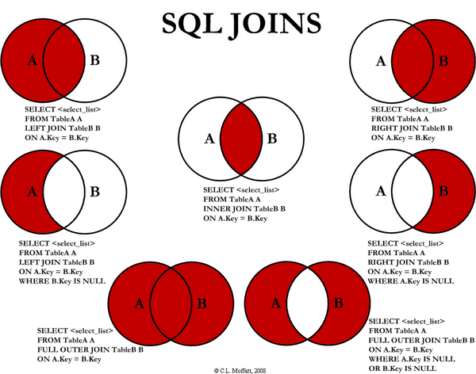
Jointures
Permettent de relier plusieurs tables entre elles dans une requête
Indispensables lors de requêtes complexes
Implicites ou explicites

Slide 13
Jointures

Slide 14
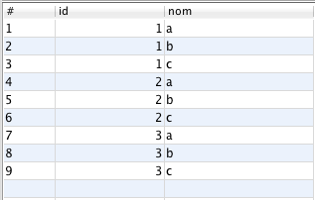


Jointures
En l’absence de jointure entre 2 tables A et B, le produits cartésien des deux tables est retourné: Count(A) x Count(B)
select * from A, B;
X
=

Slide 15
Jointures implicites
Lien entre champs d’une table sans le mot-clé JOIN
SELECT nom
from
(select max(age) as maxage from matable) as t
Where matable.age = t.maxage;
Jointure implicite entre t et matable

Slide 16
Jointures explicites
Lien entre champs d’une table avec le mot-clé JOIN
table t1 table t2
num | name num | value
-----+------ -----+-------
1 | a 1 | xxx
2 | b 3 | yyy
3 | c 5 | zzz

Slide 17
Jointures explicites
SELECT * FROM t1 CROSS JOIN t2;
num | name | num | value
-----+------+-----+-------
1 | a | 1 | xxx
1 | a | 3 | yyy
1 | a | 5 | zzz
2 | b | 1 | xxx
2 | b | 3 | yyy
2 | b | 5 | zzz
3 | c | 1 | xxx
3 | c | 3 | yyy
3 | c | 5 | zzz
(9 rows)

Slide 18
Jointures explicites
SELECT * FROM t1 INNER JOIN t2 ON t1.num = t2.num;
num | name | num | value
-----+------+-----+-------
1 | a | 1 | xxx
3 | c | 3 | yyy
(2 rows)
SELECT * FROM t1 INNER JOIN t2 USING (num);
num | name | value
-----+------+-------
1 | a | xxx
3 | c | yyy
(2 rows)
SELECT * FROM t1 NATURAL INNER JOIN t2;
num | name | value
-----+------+-------
1 | a | xxx
3 | c | yyy
(2 rows)

Slide 19
Jointures explicites
SELECT * FROM t1 LEFT JOIN t2 ON t1.num = t2.num;
num | name | num | value
-----+------+-----+-------
1 | a | 1 | xxx
2 | b | |
3 | c | 3 | yyy
(3 rows)
SELECT * FROM t1 LEFT JOIN t2 USING (num);
num | name | value
-----+------+-------
1 | a | xxx
2 | b |
3 | c | yyy
(3 rows)

Slide 20
Jointures explicites
SELECT * FROM t1 RIGHT JOIN t2 ON t1.num = t2.num;
num | name | num | value
-----+------+-----+-------
1 | a | 1 | xxx
3 | c | 3 | yyy
| | 5 | zzz
(3 rows)
SELECT * FROM t1 FULL JOIN t2 ON t1.num = t2.num;
num | name | num | value
-----+------+-----+-------
1 | a | 1 | xxx
2 | b | |
3 | c | 3 | yyy
| | 5 | zzz
(4 rows)

Slide 21
Jointures spatiales
Utilisation d’opérateurs spatiaux pour joindre les tables
Implicite: forme souvent rencontrée:
select c.*
from zone_innondable i, commune c
where st_intersects(i.geom, c.geom);
Explicite: JOIN
select c.*
from zone_innondable i
join commune c
on (st_intersects(i.geom, c.geom));

Slide 22
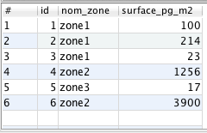
Groupement de données: GROUP BY
Permet de grouper un ensemble de valeurs d’une colonne en fonction de la valeur d’une autre colonne
Permet des statistiques ou des groupements sur un ensemble de valeur
SUM, AVG, MIN, MAX, STDDEV, MEDIAN (extension)
st_collect, st_makeLine, st_union, …
Ex: trouver la somme des surfaces par nom_zone

Slide 23
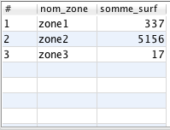
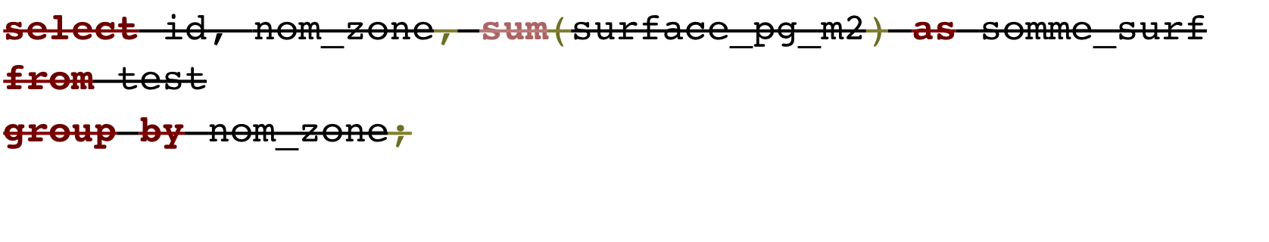
Groupement de données: GROUP BY
select nom_zone, sum(surface_pg_m2) as somme_surf
from test
group by nom_zone
ORDER BY nom_zone;

Slide 24
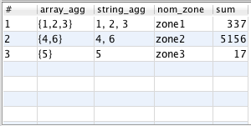
Groupement de données: GROUP BY
Utilisation de fonctions d’agrégation pratiques:
Array_agg(), string_agg()
Select array_agg(id), string_agg(id::text, ', '), nom_zone, sum(surface_pg_m2)
from test
group by nom_zone
ORDER BY nom_zone;

Slide 25
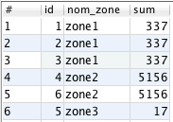
Windows Functions
Permet de réaliser des groupes de valeurs ET de conserver l’ensemble des lignes d’une table
Très puissant pour des stats avancées
Syntaxe pas évidente:
Sum() over (partition by col order by col2)
Utilisation obligatoire d’une fonction d’agrégat sur le groupe
select id, nom_zone,
sum(surface_pg_m2) over (partition by nom_zone)
from test
order by nom_zone;

Slide 26
Combiner des requêtes: UNION / INTERSECT /EXCEPT
Requete 1 UNION requete2
  Ajout des lignes de requete 1 et requete2
Requete 1 INTERSECT requete2
  Ne garde que les lignes communes entre requete1 et requete2
Requete 1 EXCEPT requete2
  Garde les lignes de requete1 qui ne sont pas dans requete2
Mot clé optionnel ALL (garde les lignes identiques)
Sinon, les lignes identiques sont filtrées
Les champs doivent être les mêmes dans les deux requêtes/tables

Slide 27


Combiner des requêtes: UNION
select 1 as col1 UNION
select 1
UNION
select 2;
select 1 as col1 UNION ALL
select 1
UNION ALL
select 2;

